Slide 1


Ecuaciones de
Lotka - Volterra
Yum, yum……
Me pareció ver un lindo gatito.....
Interacción Presa - Predador
Elija su lado………antes de que elijan por Ud.
Adolfo Castillo Meza, M.Sc.
Profesor Principal
Departamento de Física, Informática y Matemáticas - UPCH

Slide 2
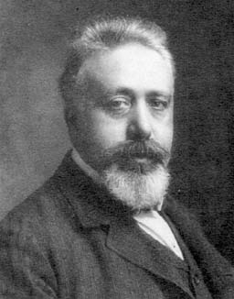
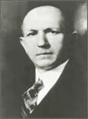
Breve Referencia Histórica:
Propuesto por primera vez en 1925 por Vito Volterra (Italia).
Objetivo: Describir las variaciones observadas en las poblaciones de peces en el Mar Adrático
Alfred Lotka (USA) trabajó sobre el mismo sistema de ecuaciones, pero con el fin de descibir una reacción química en la cual las concentraciones oscilan (1926)
Recientemente se ha intentado aplicar este juego de ecuaciones inclusive a modelación económica o turismo sostenible.
Postulado:
Consumidores y recursos pueden ser considerados como partículas que interactúan en un medio homogéneo (“gas”). Bajo estas condiciones la tasa de encuentros entre consumidores y recursos (“tasa de reacción”) será proporcional al producto de sus poblaciones (“masas”), es decir, se rigen por la “ley de acción de masas”.

Slide 3
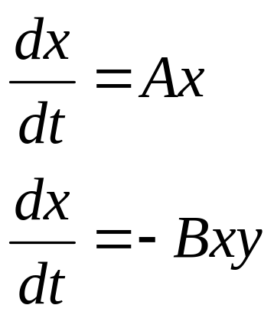
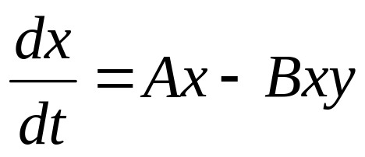
FORMULACION DEL PROBLEMA:
1. La velocidad con que varía la población de presas x es proporcional a la población existente en el momento t.
2. La velocidad con que varía la población de presas x es proporcional al número de encuentros con los predadores y.
Esto puede ser escrito como:
A = tasa de crecimiento de las presas en ausencia de predadores.
B = tasa de eliminación de presas por parte de los predadores.
La velocidad de variación de la población será, combinando ambos efectos:

Slide 4
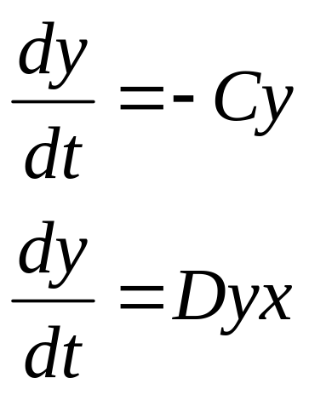
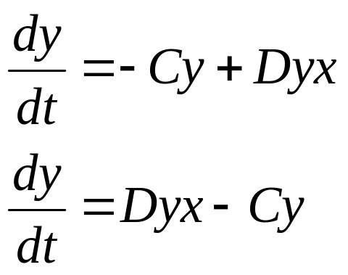
Para los predadores (y), la velociodad de variación de la población sera:
Proporcional al número de predadores (y) en el momento t.
Propocional al número de encuentros presa (x) predador (y), v.g. Propocional tanto a la población de presas como de predadores en el momento t.
C = tasa de mortalidad de predadores
D = tasa de crecimiento de los predadores como resultado del exitoso consumo de presas.
Combinando ambos efectos:

Slide 5
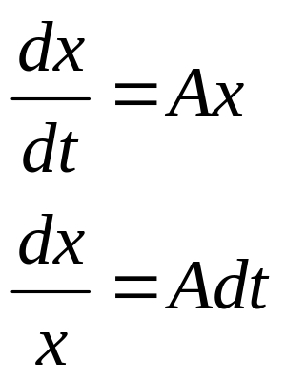
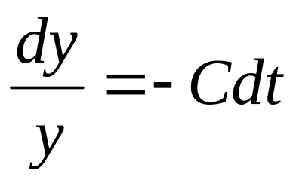
Puede verse que:
1. En ausencia de predadores, la presa crece en forma exponencial. Para ello basta resolver
x_{o}
2. En ausencia de presas, los predadores se extinguen en forma exponencial.
y_{o}

Slide 6
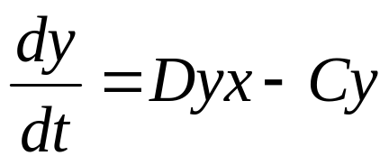
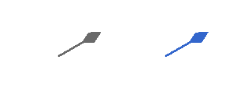
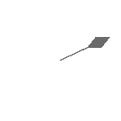
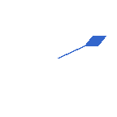


Lo que tenemos en realidad es un sistema de dos ecuaciones acopladas:
Este sería el resultado ideal, lamentablemente, no siempre será así.
El sistema es “acoplado” porque la variación de uno de los componentes del sistema afecta al segundo componente que a su vez afectará al primero.
Una analogía mecánica sería ver el comportamiento de dos sistemas oscilatorios acoplados.

Slide 7
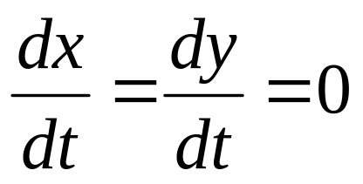
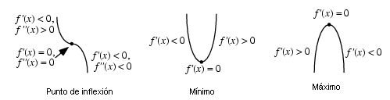
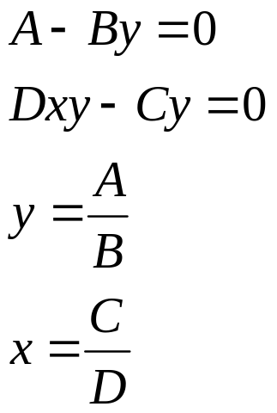
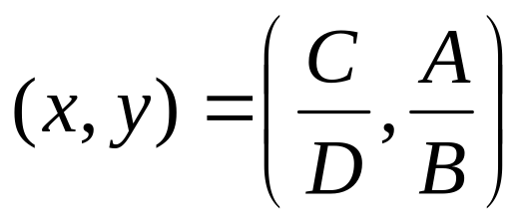
El punto estacionario de este sistema se encuentra cuando

Slide 8
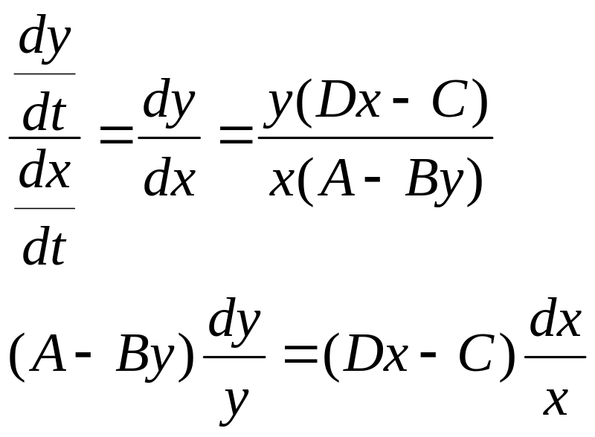
En el plano xy, eliminando el parámetro t, este punto se ubicará:
y
Punto de estabilidad
A/B
C/D
x
En el plano xy la solución es una familia de curvas.

Slide 9
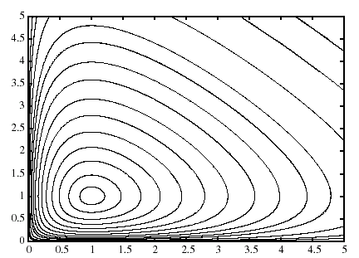
y
A=1
B=1
C=1
D=1
x

Slide 10
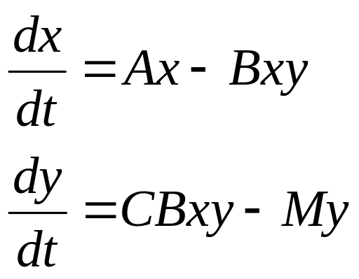
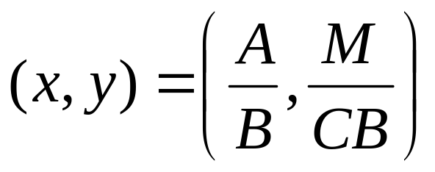
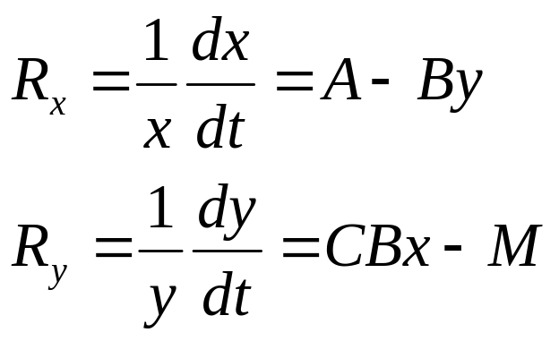
Una presentación más refinada permite escribir el sistema en la forma:
Donde el punto de estabilidad es
Podemos definir las denominadas funciones R:
Tasa de variación per cápita (densidad)

Slide 11
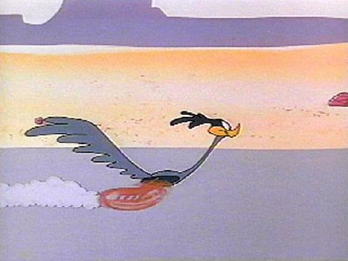
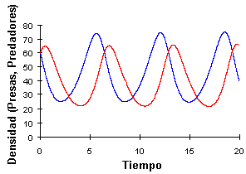
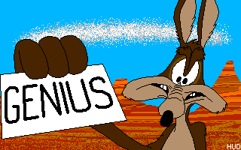
La solución para este sistema de ecuaciones, gráficamente, tiene el siguiente aspecto:
ANALICE EL DESFASE ENTRE LOS MAXIMOS Y MINIMOS DE AMBAS FUNCIONES. EXPLIQUE POR QUE ES NECESARIO EL DESFASE. CALCULE EL DESFASE MAXIMO POSIBLE.

Slide 12
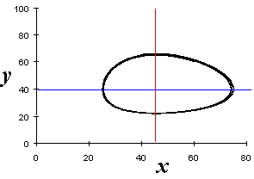
Al graficar las soluciones x(t) e y(t) en forma paramétrica en el espacio de fases (x,y), obtenemos la superposición de dos funciones oscilatorias(1):
(1) Recuerde p.e. que sin²(t) + cos²(t) = 1 - circunferencia

Slide 13
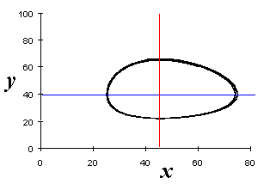
Por otro lado, las isoclinas x = const e y = const dividen la gráfica en cuatro regiones:
En este punto el número de presas y predadores permanece constante
III. El número de presas decrece aún m,as, empieza la escacez, disminuye el número de predadores.
II. El número de predadores crece, pero como consecuencia de la caza decrece el número de presas
IV. El número de predadores ha decrecido, permitiendo la reproducción y desarrollo de presas.
I. Ambas poblaciones crecen
CICLO LIMITE NEUTRALMENTE ESTABLE

Slide 14
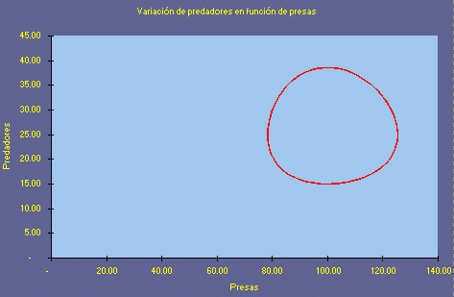
Mostramos aquí un Ciclo Límite Estable
A = | 0.25
B = | 0.01
C= | 1.00
D= | 0.01
80 presas, 30 predadores

Slide 15
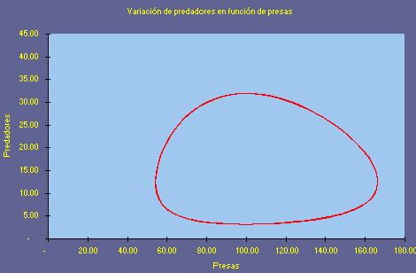
Dupliquemos la eficiencia de captura B (0.02)

Slide 16
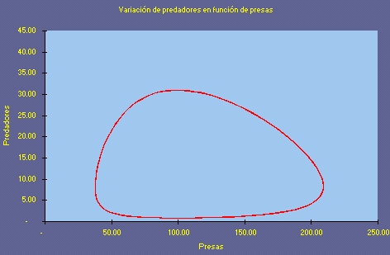
Sea B = 0.03

Slide 17
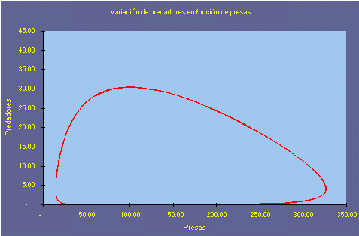
Sea B =0.06
Extinción, pero, ¿en qué momento del ciclo?

Slide 18
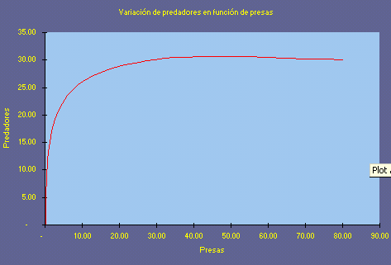
Interprete la sigueitne gráfica:
A = | 0.10
B = | 0.09
C = | 0.50
D = | 0.01

Slide 19
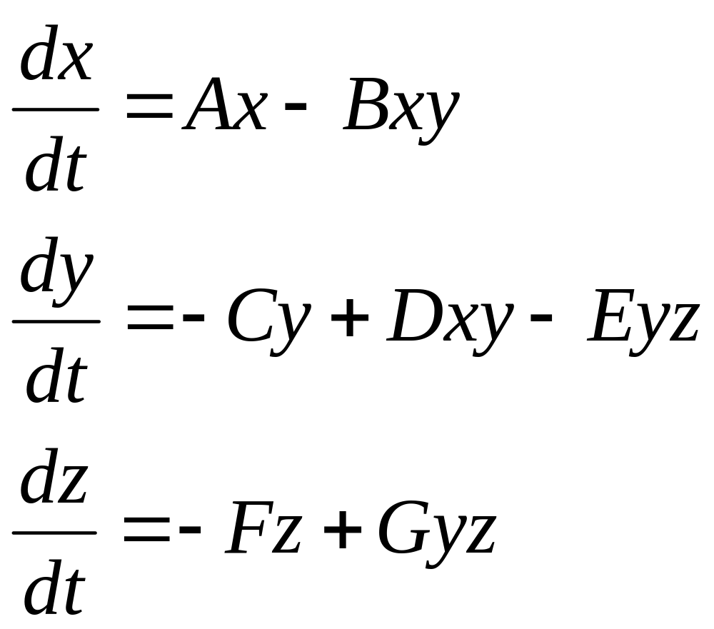
Ampliemos ahora a tres especies el modelo:
Restricción: No hay poblaciones negativas. La solución debe analizase en x ≥ 0, y ≥ 0, z ≥ 0.

Slide 20
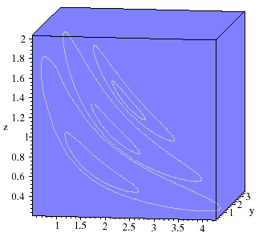
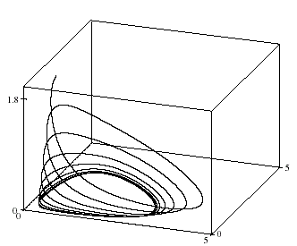
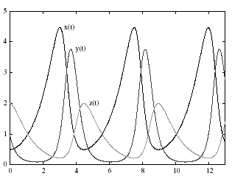
Ejemplo de Soluciones
(x_{o}, y_{o}, z_{o}) = (0.5,1,2)
A=B=C=D=E=F=G=1
A=B=C=D=E=F=1
G = 0.88
Presa
Predador
Predador del Predador

Slide 21
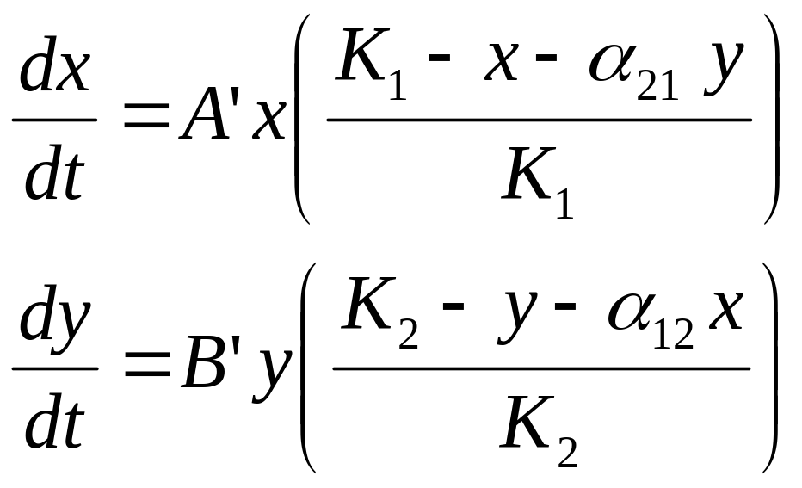
Has ahora habíamos asumido que los individuos de una msima especie no compiten entre sí. ¿Qué ocurre si tomamos en cuenta esta competencia INTRAESPECIFICA?
Si α es mayor que 1, significa que el impacto sobre la especie por parte de individuos de la otra especie es mayor que el impacto de los congéneres.
Modelo Logístico
Si α es menor que 1, el impacto por parte de individuos de la misma especie es mayor.
Impacto sobre el crecimiento de la especie 1 de individuos por parte de la especie 2 en relación al impacto de individuos de la misma especie

Slide 22
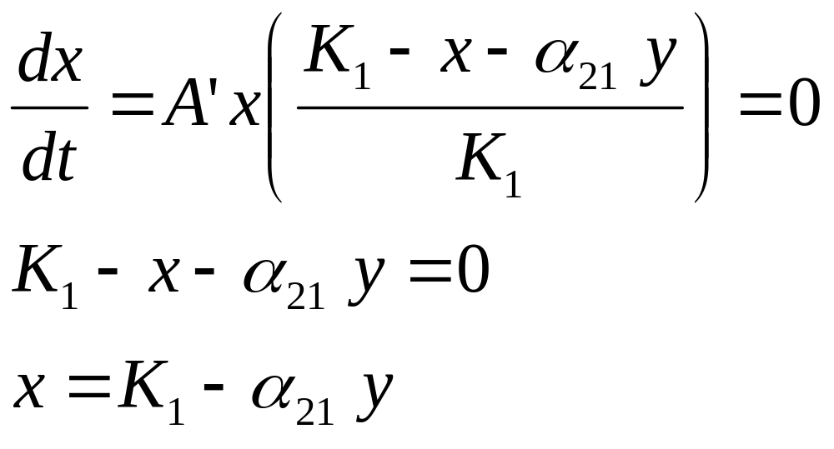
Determinemos el estado en el cual las poblaciones se encuentran en equilibrio:
1) Determinaremos la condición de crecimiento cero de x
2) Determinaremos la condición de crecimiento cero de y.
Aquí hemos descartado dos soluciones triviales, ¿por qué?
Obtenemos una recta
ISOCLINA DE CRECIMIENTO CERO

Slide 23
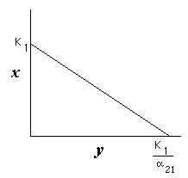

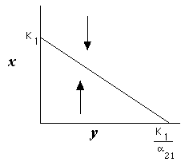
Existen más individuos que los requeridos para crecimiento cero, la población x decrece (se consume todo el forraje p.e.), Ambas poblaciones decrecen.
ISOCLINA DE CRECIMIENTO CERO
Pueden darse las siguientes situaciones:
Existen menos individuos que los requeridos para lograr crecimiento cero. Los individuos x se multiplican y las poblaciones crecen.

Slide 24
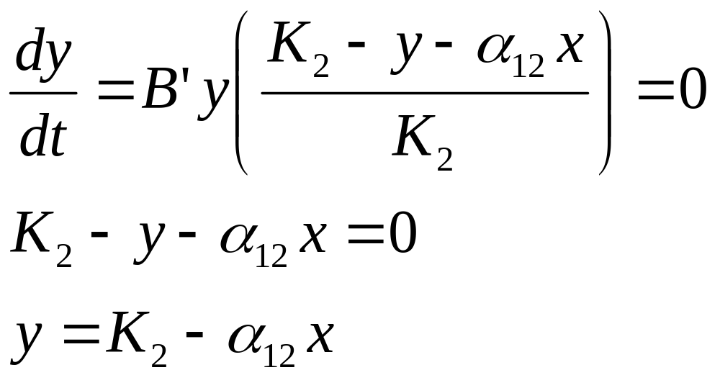
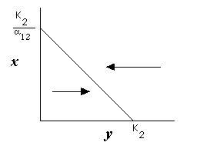
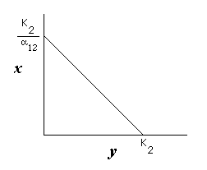
Procedemos en forma análoga para y:

Slide 25
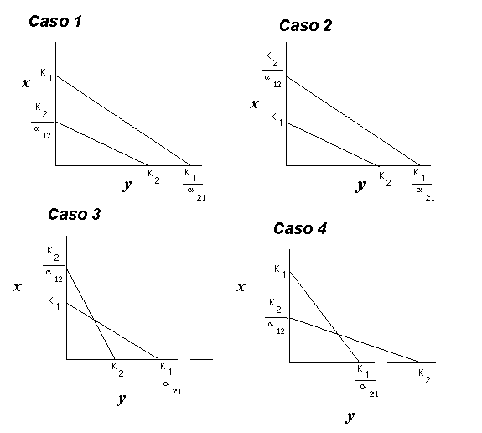
TAREA PARA EXAMEN:

Slide 26
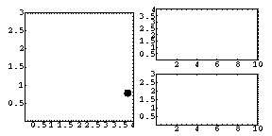
Si no hay competencia dentro de los predadores....

Slide 27
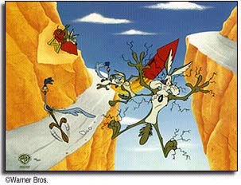
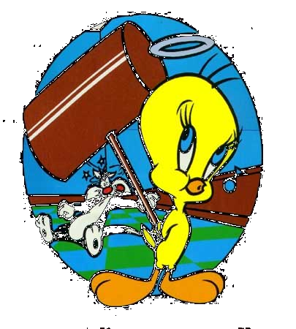
SOLO HAY DOS EXCEPCIONES A ESTE MODELO, VERIFICADAS AD INFINITUM A LO LARGO DEL TIEMPO:
Coyotis Hambrientus
Correcaminus Habilidosus

